Slide 1
PARAMETER KUALITAS BIODIESEL

Slide 2
Jenis jenis parameter yag diuji relatif sama, namun ada perbedaan standar
Standar internasional
Uni Eropa
Amerika Serikat
Standar nasional
Australia
Perbedaan standar disebabkan oleh :
Ketersediaan bahan baku
Karaktersitik bahan bakar diesel di tiap negara
Keunggulan jenis mesin diesel di suatu negara
Peraturan emisi

Slide 3
Standar internasional uni eropa
Menggunakan standar EN 14214 yang meliputi :
Flash point > 120°C
Densitas 860-900 kg/m³
Viskositas 3,5 – 5 mm²/s
Angka setana > 51
Korosi lempeng tembaga : kelas 1
Angka iod < 120 gr Iod/100gr
Kandungan total pengotor < 24 mg/kg
Kandungan sulfur < 10 mg/kg
Residu karbon < 0,3 %
Abu tersulfatkan < 0,02%
Air < 500 mg/kg
Fosfor < 10 mg/kg
Angka asam < 0,5 mg KOH/g
Kandungan ester > 96,5%
Kandungan metanol < 0,2%
MG < 0,8%
DG < 0,2%
TG < 0,25%
Kadar asam linoleat < 12%
Logam alkali (Na & K) < 5 mg/kg
Alkali tanah < 5 mg/kg

Slide 4
Standar amerika serikat
Menggunakan standar ASTM D-6751 yang meliputi :
Flash point > 130°C
Viskositas 1,9 – 6 mm²/s
Angka setana > 47
Korosi lempeng tembaga < kelas 3
Tidak menetapkan standar densitas dan bilangan iod
Kandungan sulfur 0,0015 % massa
Residu karbon < 0,01%
Abu tersulfatkan < 0,02 %
Air dan sedimen < 0,05 % volume
Fosfor < 0,001 %
Gliserol bebas < 0,02 %
Gliserol total < 0,24 %
Angka asam < 0,8 mg KOH/g

Slide 5
Standar australia
Menggunakan standar sendiri yang meliputi :
Flash point > 120°C
Densitas 860-900 kg/m³
Viskositas 3,5 – 5 mm²/s
Angka setana > 51
Korosi lempeng tembaga < kelas 3
Kandungan sulfur < 10 mg/kg
Residu karbon < 0,01%
Abu tersulfatkan < 0,2 %
Air dan sedimen < 0, 5 % volume
Fosfor < 10 mg/kg
Total pengotor < 24 mg/kg
Logam alkali (Na & K) < 5 mg/kg
Alkali tanah (Ca, Mg) < 5 mg/kg
Angka asam < 0,8 mg KOH/g

Slide 6
Parameter uji biodiesel di indonesia-SNI 04-7182-2006
1. Viskositas kinematic 2,3-4 cSt pada suhu 40°C
2. Angka setana > 51
3. Titik nyala (flash point) > 100°C
4. Titik kabut (cloud point) > 18°C
5. Korosi lempeng tembaga (Copper strip corrosion) : 3
6. Residu karbon (Conradson Carbon Residue) < 0,05 %
7. Air & sedimen < 0,05 % vol
8. Suhu distilasi 90% recovery : 360°C
9. Abu tersulfatkan
10. Belerang < 100 ppm
11. Fosfor < 10 ppm
12. Angka asam < 0,8 mg KOH/g
13. Gliserol bebas < 0,02% massa
14. Gliserol total < 0,24%
15. Kadar ester alkil > 96,5%
16. Uji Halphen : negatif

Slide 7
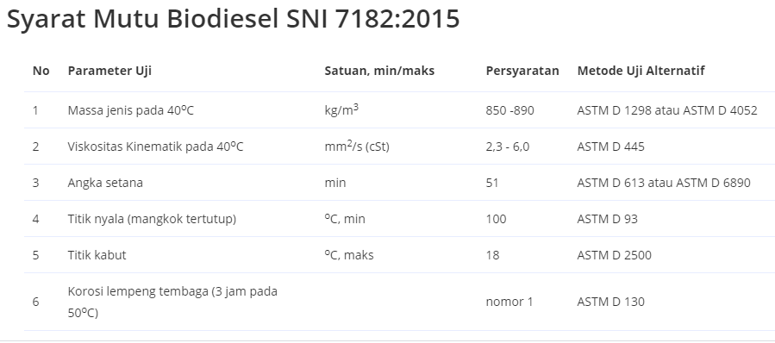
https://btbrd.bppt.go.id/index.php/services/26-pojok-biodiesel/94-sni-biodiesel

Slide 8
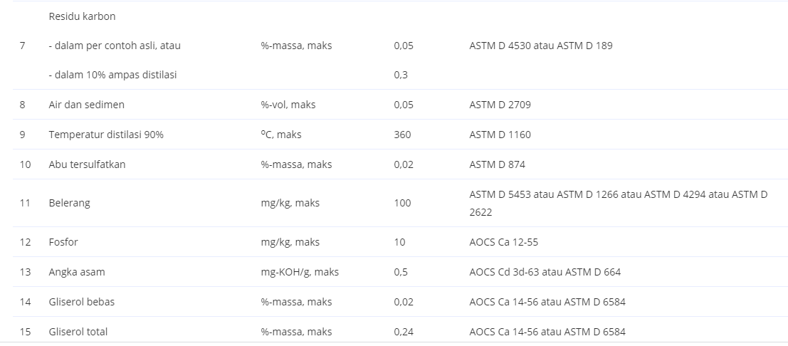
https://btbrd.bppt.go.id/index.php/services/26-pojok-biodiesel/94-sni-biodiesel

Slide 9
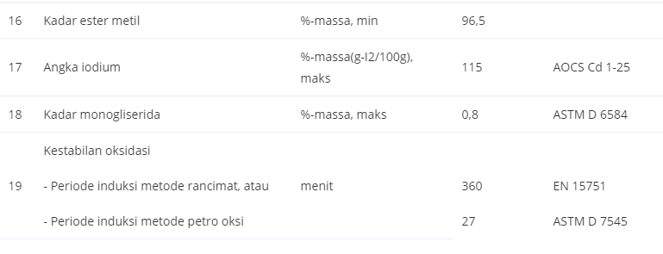
https://btbrd.bppt.go.id/index.php/services/26-pojok-biodiesel/94-sni-biodiesel

Slide 10
Prosedur uji korosi lempeng tembaga : https://asro.Wordpress.Com/2008/08/20/pengukuran-copper-corrosion-astm-d-130/

